Slide 1
Tutorial Visual Novel Android dengan Unity
Part 5: Membuat Speaker & Story Scene

Slide 2
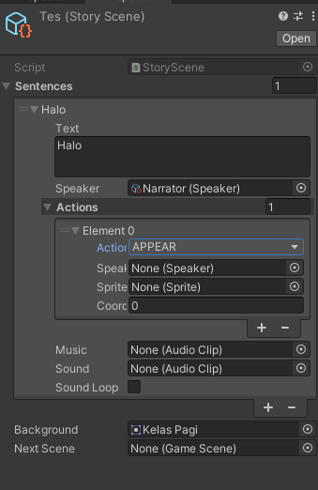
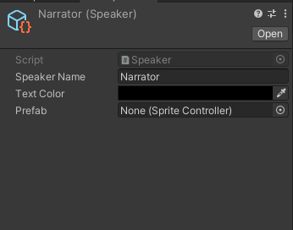
Playlist: Tutorial Visual Novel Android dengan Unity
Membuat Speaker & Story Scene
Story Scene
Speaker
Part 5: Membuat Speaker & Story Scene

